Slide 1
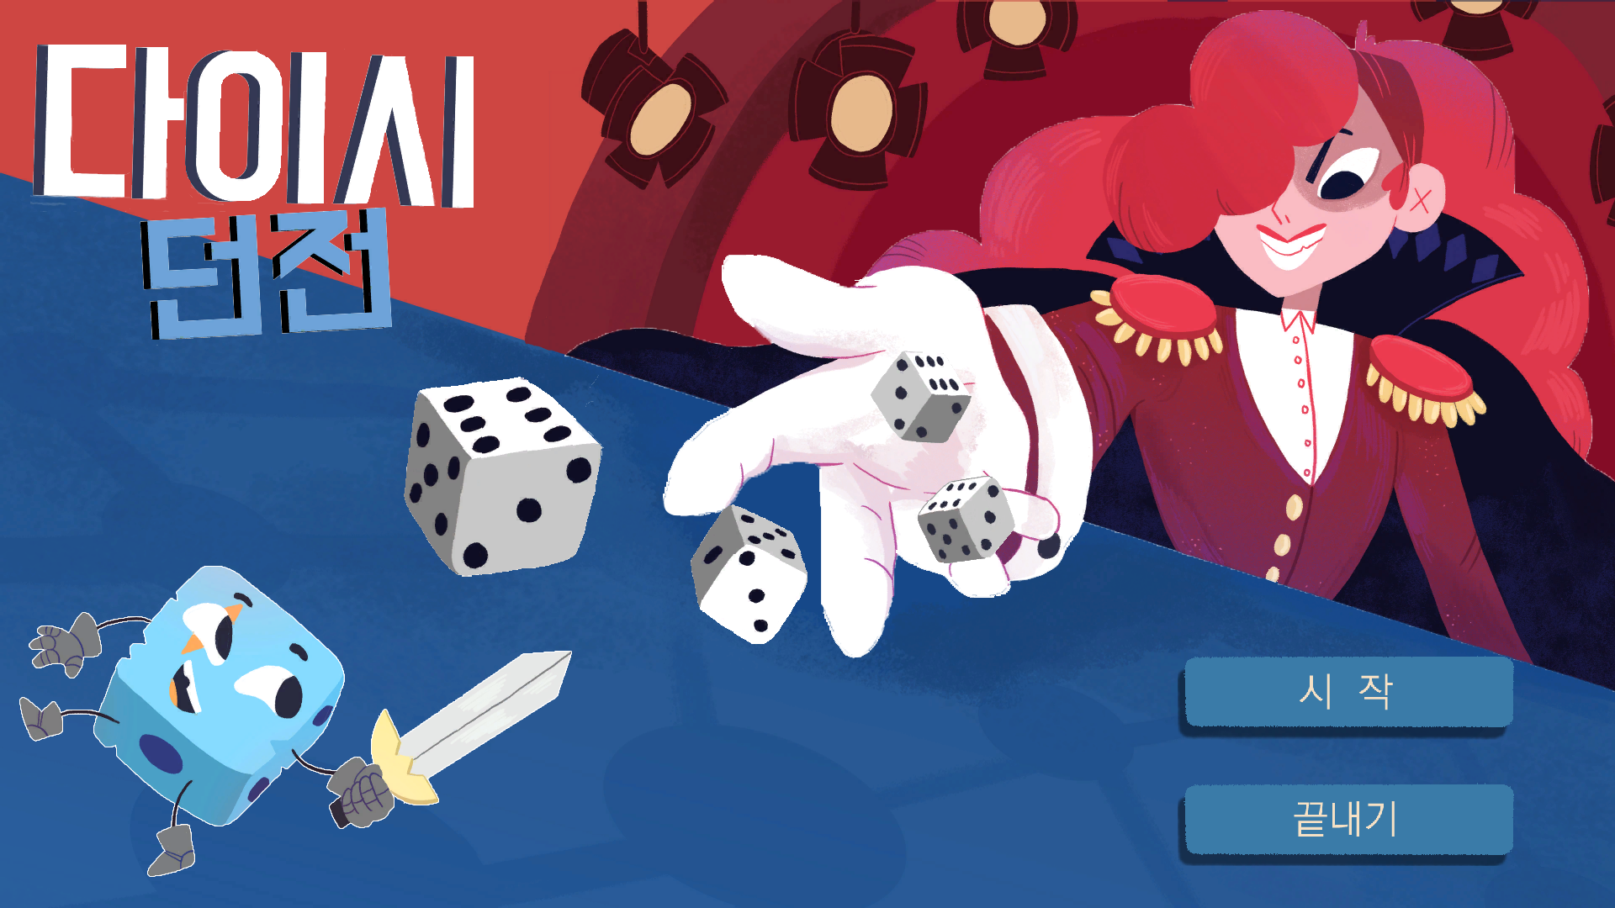
2014180025 오한빛찬
Notes:
http://minheeblog.tistory.com/category/PPT

Slide 2
개발 상황
주차 | 계획 | 결과
1주차 | 리소스 수집 ( 100% ) | ( 100% ) 게임 제작에 필요한 리소스 수집 (스프라이트, 사운드 등)
2주차 | 마우스 동작 ( 100 % ) | ( 100% ) 각종 버튼과 드래그 앤 드롭 등
3주차 | 기본 리소스 적용 ( 100 % ) | ( 100% ) 배경화면과 버튼, 간단한 UI 배치 ( 100% ) 사운드와 기타 리소스 배치
4주차 | 추가 리소스 적용 ( 100 % ) | ( 100% )실제로 사용될 메뉴를 배치 ( 100% )게임 내에서 사용될 지도 생성
5주차 | 플레이어 리소스 적용 ( 95 % ) 이펙트 대신 효과 추가 | ( 95% ) 캐릭터의 공격, 피격 이미지 이펙트 적용( 100% )주사위와 행동 구성
6주차 | 적 리소스 적용 ( 95 % ) 이펙트 대신 효과 추가 | ( 100% ) 적들의 이미지 집합 (atlas) 생성 ( 95% )적들의 공격, 피격 이미지 이펙트 적용
7주차 | 상호작용 개발 ( 100 % ) | ( 100% ) 캐릭터의 행동 개발 ( 100% ) 적의 행동 개발
8주차 | 적 AI 개발 / 쉼터, 상점 개발 ( 80 % ) | ( 100 % ) 적의 AI 추가 ( 80 % ) 쉼터와 상점을 개발함 상점이 사과로 대체 되었음.
9주차 | 소스 리팩토링 및 보스전 구상 ( 100 %) | ( 100% )간단한 보스전 구상 및 개발 ( 100% ) 소스 리팩토링
10주차 | 보스전 개발 및 마무리 ( 100 % ) | ( 100% )보스전 개발 + 페이즈 추가 ( 100% )패키징 및 최적화, 마무리 단계 작업
Notes:
http://minheeblog.tistory.com/category/PPT

Slide 3
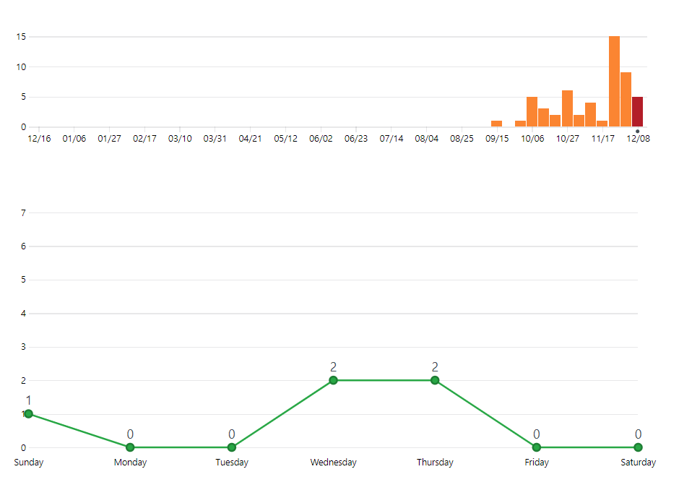
개발 상황
주 | 커밋 횟수
1주차 | 0
2주차 | 1
3주차 | 0
4주차 | 4
5주차 | 4
6주차 | 2
7주차 | 5
8주차 | 15
9주차 | 4
10주차 | 9
Notes:
http://minheeblog.tistory.com/category/PPT

